Slide 1
テ
コロナウイルス
葬
レ
む
ワ
ろ
ー
H
OME
労
在宅勤務
う
ク
俺は強いぞ！

Slide 2
オ
今日は誰に
とりつくかな？
ー
コロナウイルス
バ
叔
オバシュート も
ー
母
感染拡大
シ
姑
ュ
も
ー
ト
わ～
ウイルスに
かかった～

Slide 3
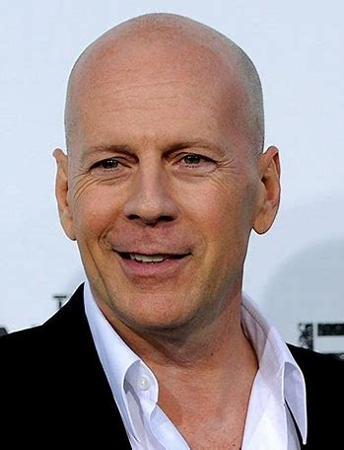
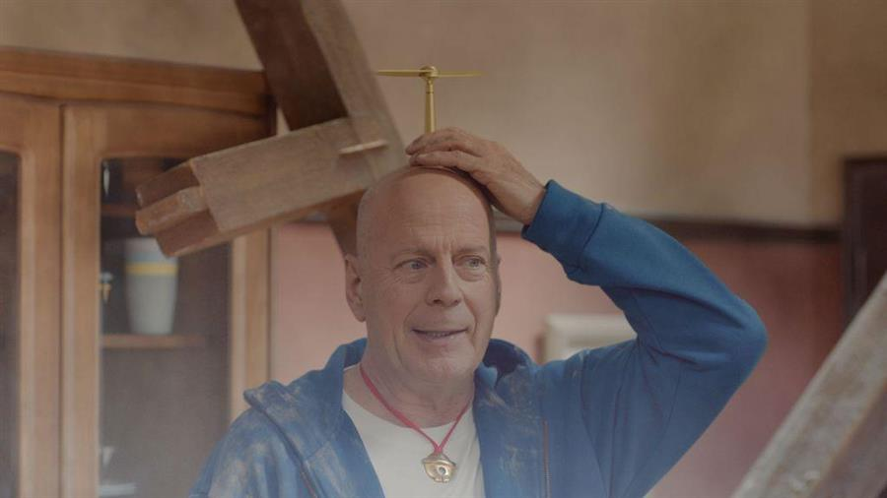
どんな内容
かな？
同じ名前で
うれしい～
ち
ょ
憂鬱 病原菌
コロナウイルス
ブ
なにと
？
どこが？
と
ル
似
ウ
ー
て
イ
ス
る
ル
ス
俺 ドラえもんです
コロナのたとえは
ちょっとね～
最近はソフトバンクのドラえもん

